Slide 1
企業金融的十二堂課 -企業財務分析
資管所-柯婷瑱

Slide 2
大綱
財務分析究竟在分析什麼?
經理人應如何進行財務分析?

Slide 3
股東權益是公司的剩餘權益,當公司有盈餘時，股東才能分配盈餘
當公司進入清算程序，準備結束營業時，俟所有員工及債權人權益獲得合理清償之後，股東才能對公司剩餘的資產求償。
股東權益=資產-負債
創造股東權益價值與創造企業資產價值的目標一致

Slide 4
常用財務報表-資產負債表
表達企業在特定日期之財務狀況，故又稱財務狀況表，所謂財務狀況係指企業資產、負債、股東權益之組成情形及相互關係。
資產負債表
流動性資產(WC) | 付負負債(IBD)
固定資產(PPE) | 股東權益(E)
其它營業資產(OA)
投入資本(IC) | 投入資本(IC)
現金
應收帳款

Slide 5
常用財務報表-損益表
表達企業在某一會計期間內經營成果及獲利情形之動態報表
損益表
銷貨收入(Sales)
減:銷貨成本(CGS)
減:營業費用(OE)
減:折舊費用(DEP
稅前息前盈餘(EBIT)

Slide 6
常用財務報表-現金流量表
將一定期間內企業所有現金收入與支出，按其發生之原因劃分為營業活動、理財活動及投資活動三種
現金流量表
從營業活動來的現金流量(CFO)
加/減:從投資活動來的現金流量(CFI)
加/減:從理財活動來的現金流量(CFF)
現金餘額的改變

Slide 7
財務分析究竟在分析什麼?
企業財務報表之目的
遵守一般會計公認原則(Generally Accepted Accounting Principles,GAAP)編制
提供有用的資訊給投資人、債權人及其它相關人士做投資決策、授信決策及其他相關決策
有用資訊:能幫助投資人、債權人及其它相關人士評估一個企業未來經營期間所能創造現金流量的金額大小、時間及不確定性。

Slide 8
財務分析究竟在分析什麼? (續1)
Ex:擁有一張股票的價值
(股票於投資期間所能獲得的現金股利+投資期間賣出此張股票的價格)之折現

Slide 9
財務分析究竟在分析什麼? (續2)
財報使用者
公司內部
公司外部
財務分析
衡量過去績效
作出營利、虧蝕的分析，目的是控制成本及提醒管理層要努力控制公司財政狀況。
財務分析人員評估一項投資決策的未來效益，提供給管理階層。

Slide 10
Ex:投資報酬率(return On Invested Capital , ROIC)
ROIC=報酬(利潤)/投資
衡量企業經營績效

Slide 11
四個認知窗格-描述企業直實價值
 | 己知 | 己不知
他知 | 公開資訊 | 外部資訊
他不知 | 內部資訊 | 未知資訊
財務分析人員掌握愈多資訊，愈能準備確評估企業的價值

Slide 12
財務分析究竟在分析什麼? (續3)
資訊供需之落差
GAAP規範的財報內容主要記載已發生的內容，且已揭露企業有形資產為主。
隨著科技快速的發展，技術取代資本
GAAP規範彈性，公司可以美化損失
如何揭露企業的無形資產提昇財務的價值?
訓練有素的員工
卓越的組織與流程設計

Slide 13
經理人應如何進行財務分析?
歷史分析是財務分析的起步，可以幫助財務分析人員了解一家公司如何從過去到現在以及預測公司未來發展的軌跡。歷史分析包括
產業分析
策略分析
現金流量分析
會計分析
財務比率分析與企業評價模式

Slide 14
產業分析
著重於分析「產業發展 」(市場規模)及「產業競爭狀況」(市佔率)。市場規模及市佔率會影響公司營業額的消長。
Michael Porter-五力分析
現有競爭者
潛在競爭者
顧客
替代品
供應商
威脅
議價能力
議價能力
威脅

Slide 15
策略分析
配合歷史績效分析，分析企業的歷史策略可以幫助財務分析人員了解一家企業過去的策略方向是否正確，並了解管理團隊的的經營能力。
策略擬定前的SWOT分析
透過評價企業的優勢(Strengths)、劣勢(Weaknesses)、競爭市場上的機會(Opportunities)和威脅(Threats)，用以在制定企業的發展戰略前對企業進行深入全面的分析以及競爭優勢的定位。

Slide 16
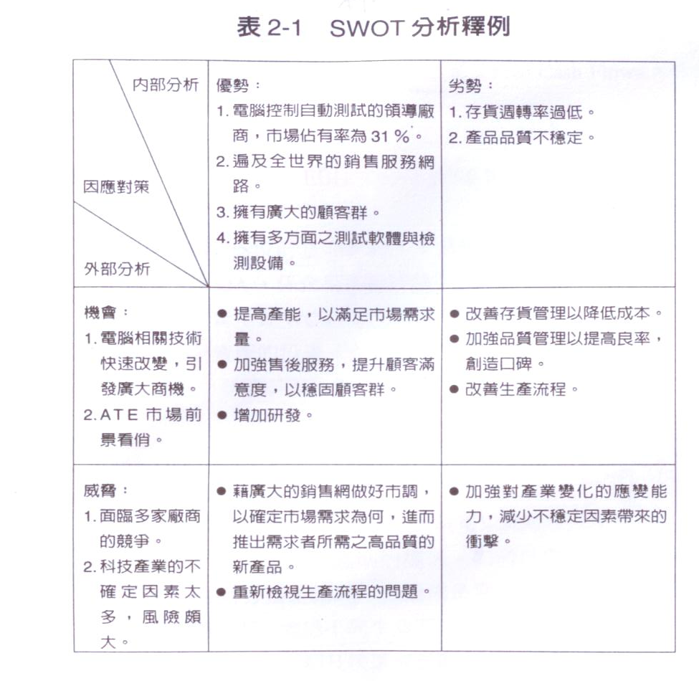
策略分析(續)
科技公司
S
W
O
T

Slide 17
策略分析(續1)
不同層次之策略分析
集團策略分析-著重企業資產的投資組合是否產生綜合效應
事業單位策略分析-著重於事業單位的產品定位
公司層次
CEO
生化科技
百貨公司
飯 店
航空公司
事業部層次

Slide 18
Ex:
台積電負債比率高於聯電所以台積電是爛公司
台積電剛好正在投資擴產,當然會使負債比率暫時升高
要是不參酌策略分析狀況而只看財報很容易有偏頗的結論
※負債比率=負債/總資產

Slide 19
現金流量分析
了解從營業活動創造而來的現金是否足夠應付投資、理財活動所需之現金及理財活動如何處理剩餘現金或補足資金缺口
評估企業所需的自由現金流量
自由現金流量(Free Cash Flow,FCF)
可自由運用的現金流量
衡量在支付所有必要支出後，可供公司任意使用的現金。自由現金流量是公司在不影響營運下可以自由使用的現金餘額，也是衡量公司財務彈性的指標。

Slide 20
現金流量分析(續)
現金流量與企業生命週期之關係
企業生命週期現金需求不同
預測現金流量，做適當財務規劃
現金流量與財務彈性
當外部資金供給緊縮時，企業調整營業、投資、理財活動而騰出資金滿足必要資金需求。
財務彈性愈大的公司愈可依賴公司內部活動的調整以應付資金資金需求。

Slide 21
會計分析
GAAP賦予經理人許多彈性，對同一項目可以使用不同的會計處理方法。
經營不善的公司，可以藉此美化公司財務狀況。
財務分析人員在了解公司不同時間之經營積效或財務況狀時或與其它同業比較時，需確認所使用的會計原則是否一致決定是否重新編制財報。

Slide 22
財務比率分析
就財報上的數字計算重要的財務比率，作為企業價值評估的基礎。常用的企業價值評估模式
會計評價模式
現金流量折現評價模式
經濟附加價值

Slide 23
現金流量折現評價模式
定義一個企業的價值為該企業於未來存續期間所能創造的自由現金流量現值的總和。
將各期所創造之自由現金流量折現，以WACC作為折現率。
依公司存續期間n，評價模式可分為一階段模式、二階段模式、無窮期模式等。

Slide 24
現金流量折現評價模式(續1)
資本結構兩大來源
By taking a weighted average, we can see how much interest the company has to pay for every dollar it finances.

Slide 25
WACC範例
若在A公司的資本結構中
負債佔40%，特別股佔10%，普通股佔50%
Rd = 12%，Rpf = 15%，Rs = 20%
稅率 =25%。
WACC = ( 0.4 ) ( 12% ) ( 1 - 0.25 ) + ( 0.1 ) (15% ) + ( 0.5 )(20% ) = 3.6% + 1.5% + 10% = 15.1%

Slide 26
NOPAT=100
period | 1 | 2
NOPAT(稅後息前盈餘) | 100 | 105
ROIC=20%
再投資率RI=25%
g_{nopat}=20%*25%
g=ROIC*RI
Period1: g_{nopat} = (105-100)/100 = 5%

Slide 28
經濟附加價值評價模式
企業的價值為該企業投入資本的現值加上該企業未來成長機會的現值(Present Value of Future Growth Opportunity,PVGO)

Slide 29
經濟附加價值評價模式(續1)
EVA是衡量每一年公司的息前稅後淨利(NOPAT)減去資金成本後的淨獲利

Slide 30
ROIC之分解

Slide 31
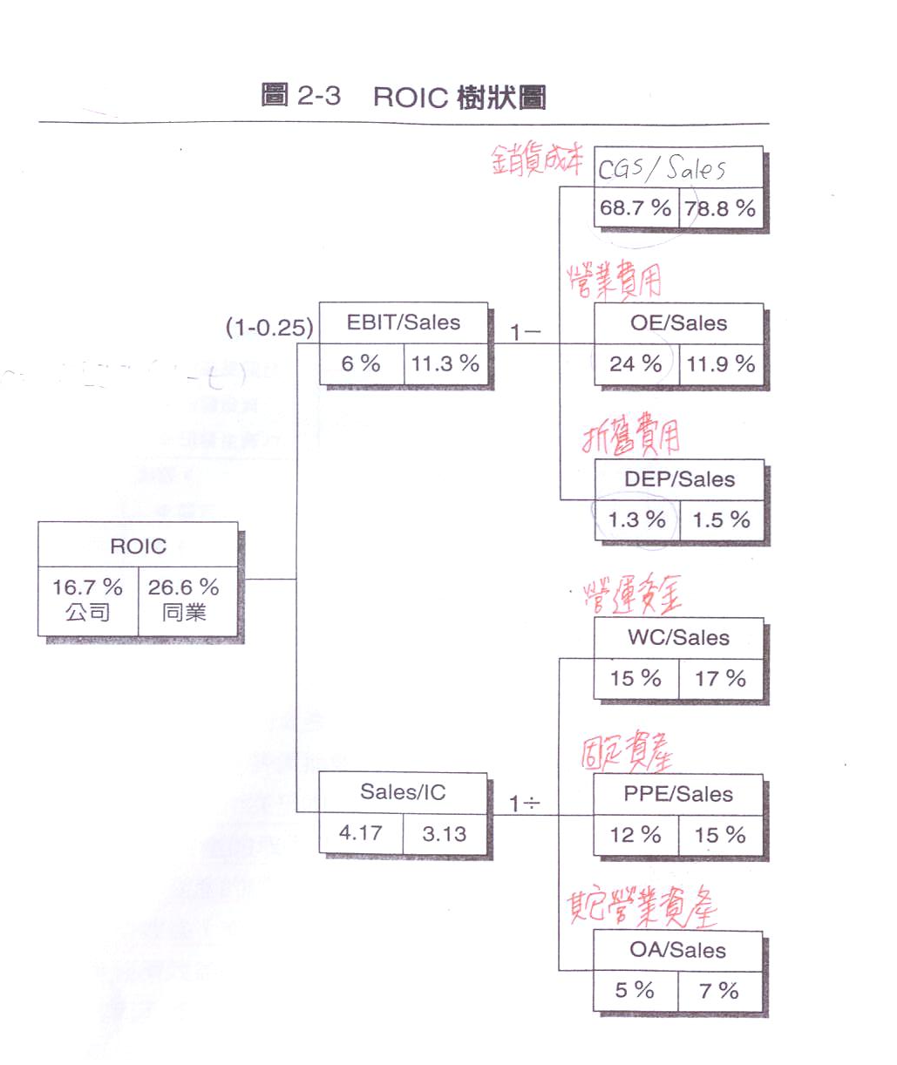
銷售獲利率
公司營業費用高於同業過多，導致獲利率低
投入成本回報利率

Slide 32
財務數字是落後指標
企業價值創造根源在於是否做了正確的決策以及是否有效的執行。

Slide 33
The End

